Slide 1
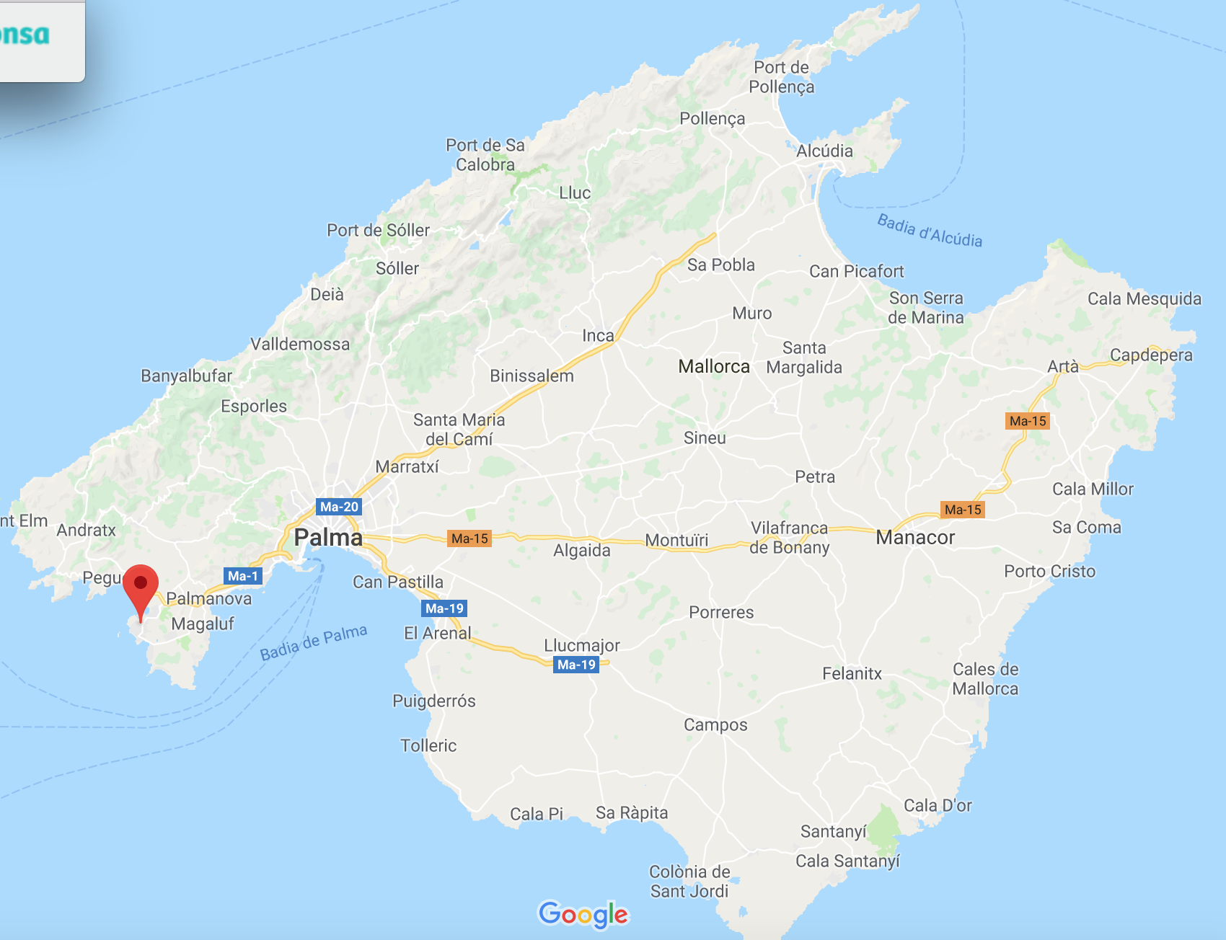
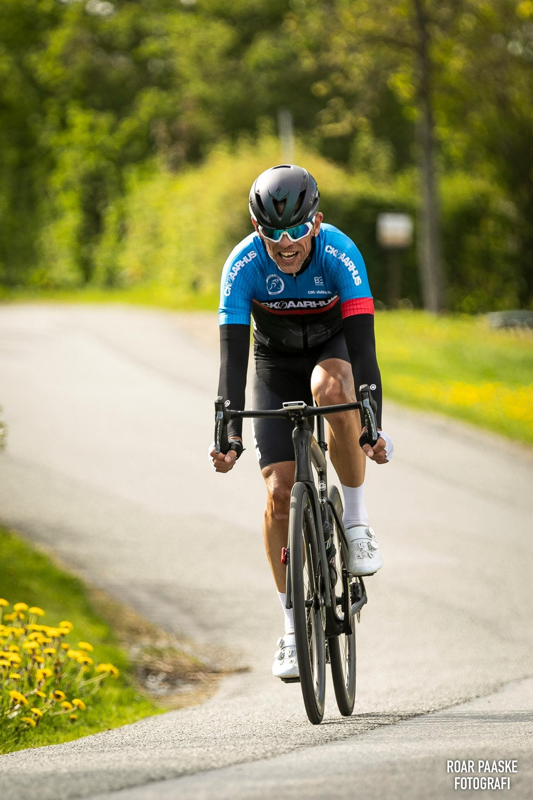
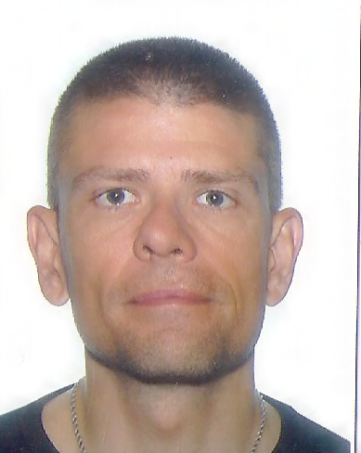
CK Aarhus Cykeluge Mallorca
Uge 11-2026
7½ dage på cykel
Af Henrik Dann Andersen, 57 år og passioneret cykelrytter indenfor Landevej og Gravel !
Har været omkring Banen, Cross og MTB

Slide 2
Santa Ponsa sydvest for Palma de Mallorca
Træningslejr for hele CK Aarhus og for alle hold. Alle kan deltage fra U17 og op uanset disciplin, dog skal B&U have følgeskab af mindst én forældre.
Som nogle måske ved er jeg blevet prioritetsejer på Mallorca i Santa Ponsa der ligger 20 km sydvest for Palma. (mellem Palma og Andratx)
Santa Ponsa er en middel stor by med masser af liv også uden for højsæsonen. Det er en kystby helt ned til vandet med egen strand og down town.
Cykelmæssigt ligger Santa Ponsa tæt op ad Tramuntana bjergene i syd som kan nås uden mange transport km og kun 5 min ude af byen kan man komme på mindre utrafikerede veje.
Derfor kan man nemt lave gode ture i kuperede terræn uden det er +160 km. Man finder nemt gode ture omkring 50-70km med 3-4 gode stigninger. Ved lidt længere ture kommer man til de kendte Soller, Valldemossa, Esporles. Der kan også nås de høje bjerge Puig Major Sa Calobra.
Fladere ture foregår normalt i udkanten af Palma eller omkring Santa Maria og ind på øen, hvor man kan køre flere kloster stigninger.
Der ligger et udmærket 4-stjernet Hotel centralt i byen som åbner tidligt for gæster til gode priser med halvpension (morgen/ aften).
Det hedder Bahia Del Sol og har udendørs pool, wellness center, buffet restaurant mv. samt cykelrum med værksted der kan benyttes.

Slide 3
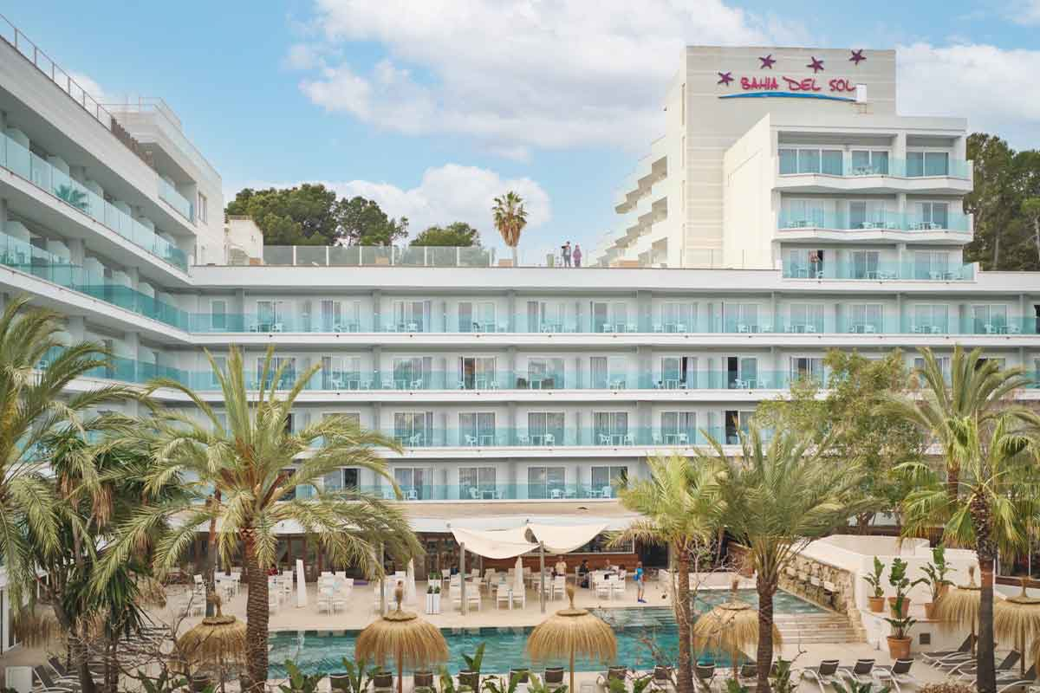
CK Aarhus
Mallorca træningslejr uge 11 2026
Santa Ponsa
v/ Bahia Del Sol

Slide 4
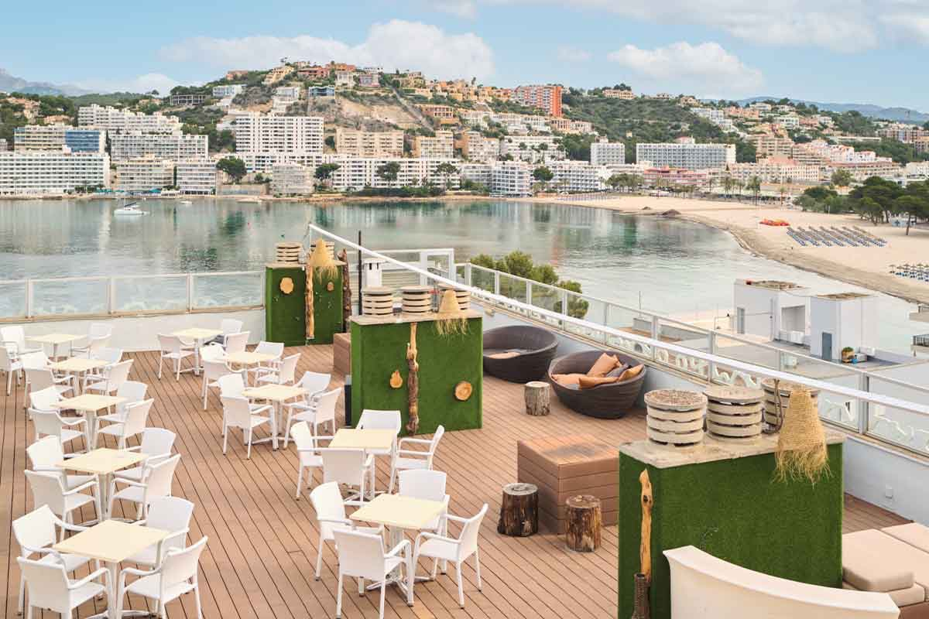
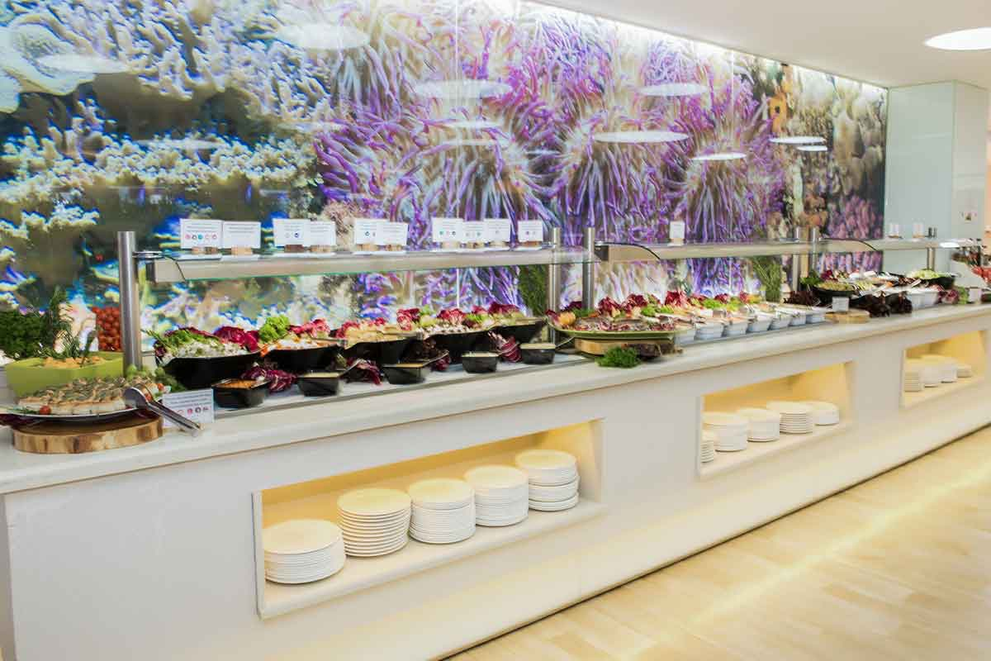
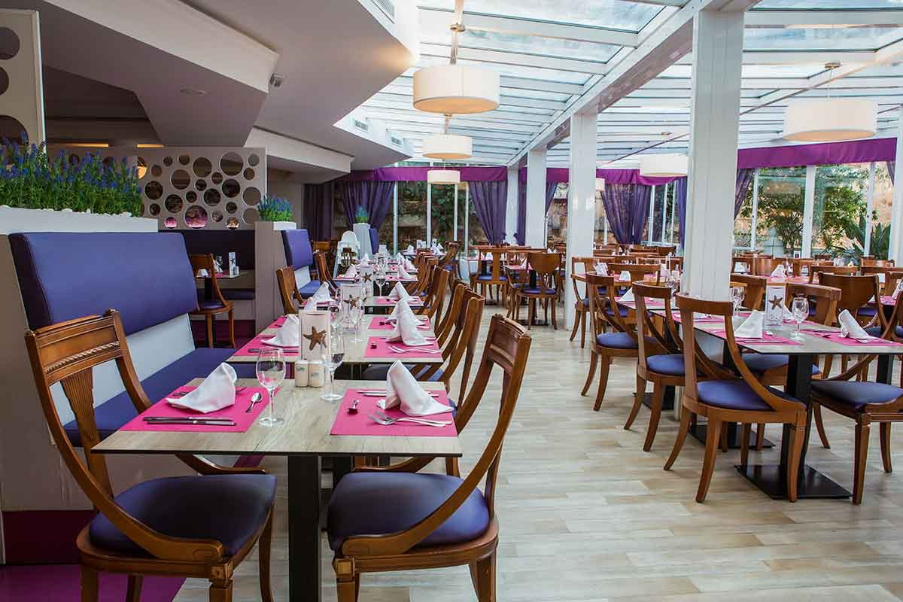
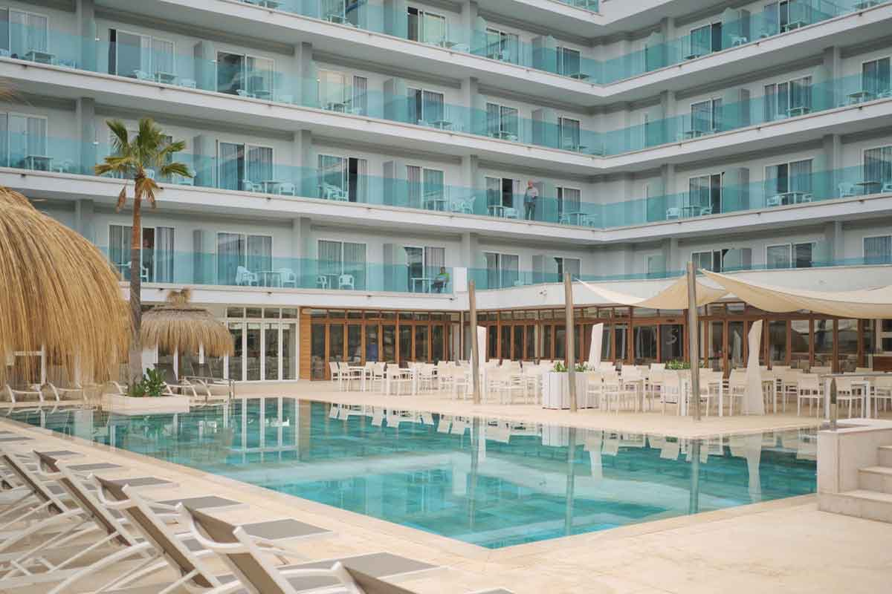

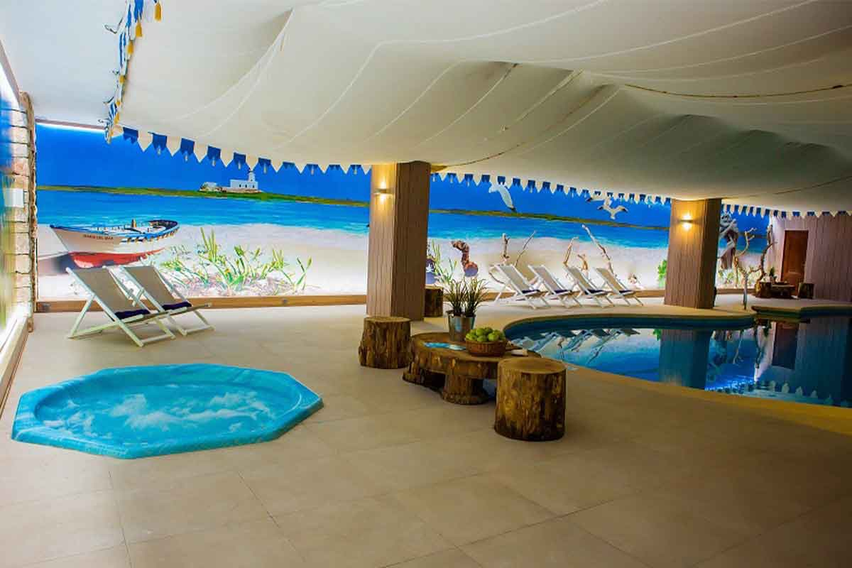
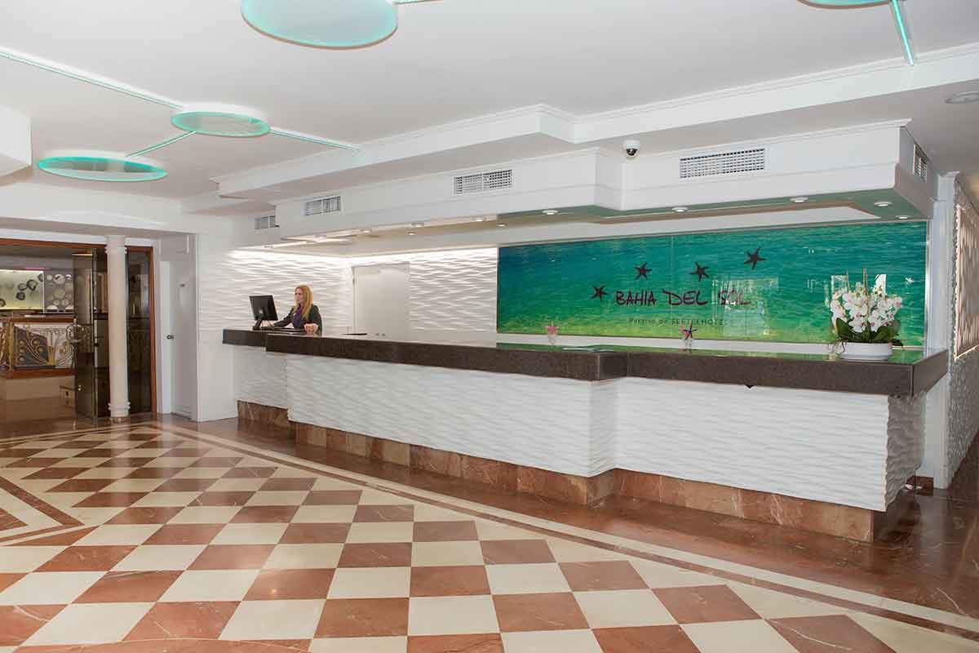
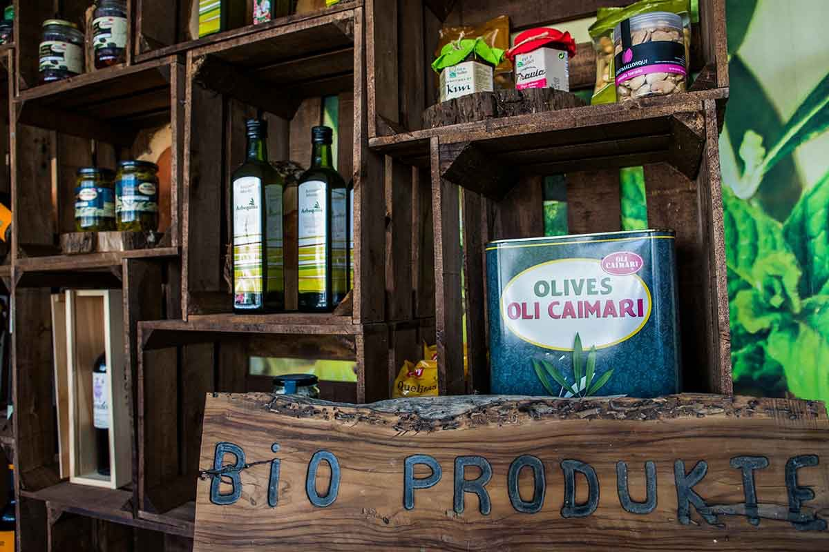
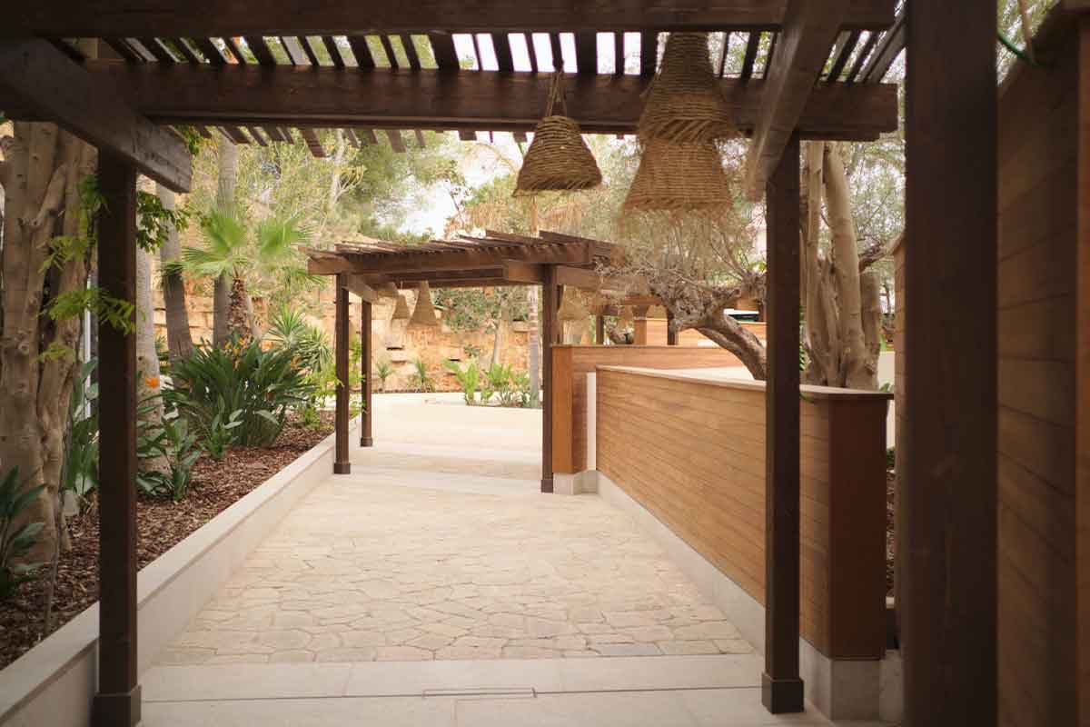

Slide 5

Rejseprogram
Afrejse fra Hamborg Lufthavn
Ankomst til Mallorca, Santa Ponsa 7. marts ca. 21.30
Check-in på Hotel ved ankomst
----- TRÆNINGSUGE -----
Check ud af hotel 15. marts
Mødetid med alt pakket (kl. 10.30)
Afrejse fra hotel (kl. 11.00) sharp! (bus kører)

Slide 6

Træningsuge for de forskellige CK Aarhus hold
For det detaljerede program se venligst træningsprogrammet
(kommer senere)
Vi træner hver dag tilpasset de enkelte hold og niveau. Men sørg altid for at få spist, drukket og sovet godt. Medbring altid rigeligt mad i lommerne på træningsturene og sukker i dunken. Vi holder korte pauser eller kaffe stop på alle turer og spisepauser på de lange ture, kan dog variere på de forskellige hold alt efter ønske!
Vi køre alle dage afsted kl. 10.00 fra Hotellet i opdelte grupper med undtagelse af søndag den første dag hvor vi køre kl. 11.00 så der er tid til at samle cykler.
Afsted kl. 10.00 betyder man er klar til at cykle og ikke mødetidspunkt!

Slide 7
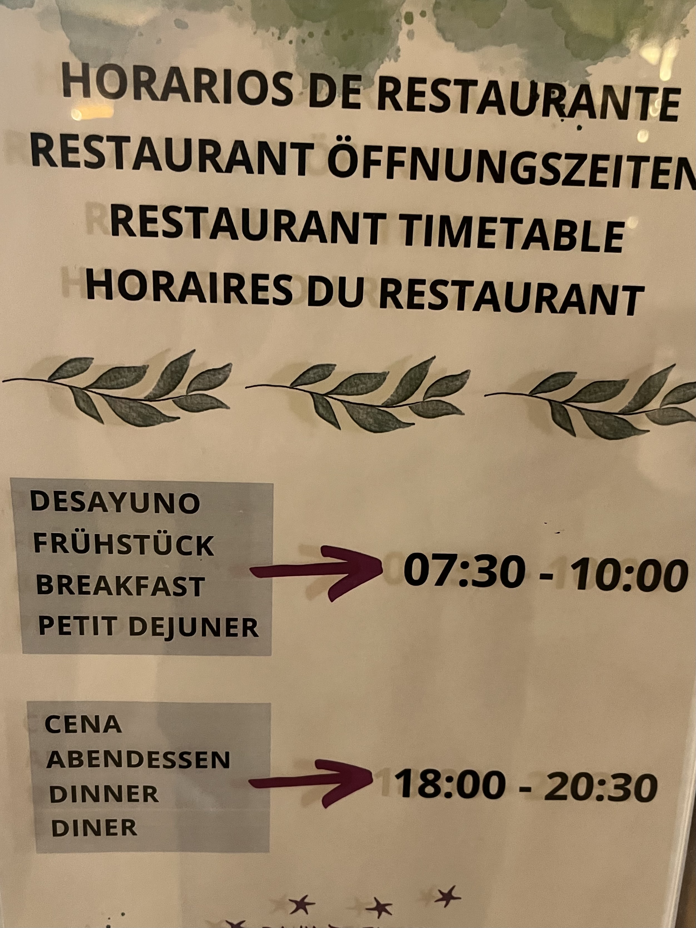
Evaluering og socialt samvær
Træningsturene variere på de forskellige hold iht. Programmet (kommer senere)
Det er frit hvad man vil efter endt træning, men opfordres til at få lidt at spise, drikke og slappe af ved poolen/ socialt samvær eller på ens værelse.
Vi spiser middag kl. 18.00 – ca. 20.30.
Dagligt evalueringsmøde og social samvær fra 20.30 – 22.00 på hotellet.

Slide 8

Spilleregler på Mallorca!
Der køres 2 og 2 pænt i højre side af vejen, men bilister tager meget hensyn til os så vær ikke overrasket hvis de bliver bagved i lang tid men træk gerne ind!
Vær opmærksom på fugtige veje er = meget glat!
DER KØRES IKKE VÆDDELØB PÅ NEDKØRSLER OG DET ACCEPTERES IKKE,
HVIS FOLK KØRE MED HOVEDET UNDER ARMEN!
Undlad at overhale hinanden på nedkørsler, medmindre der er fri udsyn og man er fri af sving. For de mindre sikre på nedkørslerne, kan det være ekstra farligt med en mand på siden – så respekter at alle ikke er lige gode til nedkørsler. I tilfælde af spredning i gruppen efter nedkørsel, ventes der altid i bunden og der forsættes ikke videre før alle mand er samlet.

Slide 9
Priser
Jeg har regnet lidt på priser ud fra 10 personer ekskl. Fly og cykeltransport i 8 dage. Forbehold for ændringer frem til endelig booking
Ophold på ****Hotel – 2 person i dobbelt værelse og halv pension samt transfer i bus på Mallorca
Samlet pris ekskl. Fly og cykeltransport, leje DKK 2.700,- pr. Person.
Ophold på ****Hotel – 1 person i enkelt værelse og halv pension samt transfer i bus på Mallorca
Samlet pris ekskl. Fly og cykeltransport, leje DKK 4.000,- pr. Person
Fly tur retur Hamborg-Mallorca med Eurowings er pt. omkring 230 EUR ekskl. Bagage og cykeltransport (dette bookes selv).
Samlet uden bagage ca. 4.500,- eller 5.800,-
Cykeltransport med fly koster ca. 138 EUR retur.
Cykelleje (flere muligheder) Carbon Cykel med elektroniske gear ca. 230 EUR 7 dage. Lejes ved lokal cykelhandler TramuntBike eller RAD International.
Eksklusiv transport til og fra Hamborg lufthavn
Ved tilmelding indbetales 1000 i depositum
Privatarrangeret rejse – anbefaler at tegne rejseforsikring
Forbehold for ændringer og endelig bookning!

